Slide 1
Pairwise
Тестирование пар значений

Slide 2
Очень много ошибок кроется в сочетании определенных значений входных параметров

Slide 3
Попарное тестирование (pairwise testing) —техника тестирования, при которой каждое значение каждого параметра сочетается с каждым значением другого.

Slide 4
Почему именно пары?
Согласно исследованиям NASA:
67% ошибок обнаруживаются по 1 параметру
93% ошибок — комбинацией 2 параметров
98% ошибок — комбинацией 3 параметров
100% ошибок — комбинациями от 4 до 6 параметров

Slide 5
Почему 2, а не 3?
Самое оптимальное соотношение результата и затрачиваемых усилий.
Если требуется лучшее качество, то нужно брать 3+ параметров.

Slide 6
Где применять?
Конфигурационное тестирование:
ОС, браузер, версия Flash Player, версия Java, …
Входные параметры
Bold, Italic, Underline, Strikethrough, Color, Size, …

Slide 7
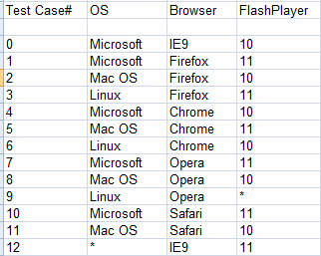
Конфигурационное
Любое значение
Всего 13 тестов с учетом оптимизации (IE только под Windows, Safari — под Windows и MacOS)

Slide 8

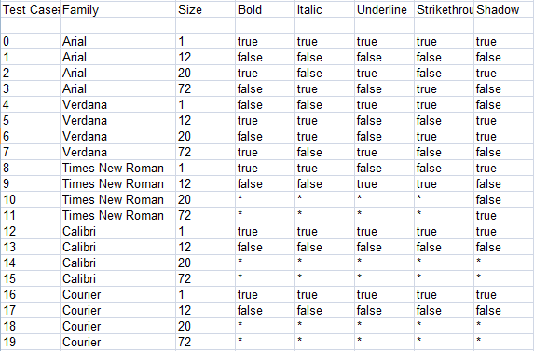
Входные параметры
Функция работы с текстом

Slide 9
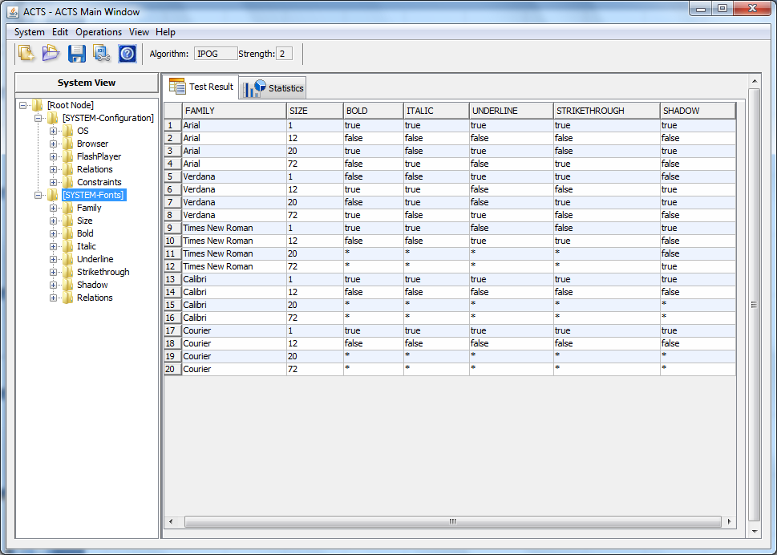
ACTS

Slide 10
Примеры условий
(OS = “Windows”) => (Browser = “IE” || Browser = “FireFox” || Browser = “Netscape”)
(P1 > 100) || (P2 > 100) — P1 или P2 должны быть больше 100
(P1 > P2) => (P3 > P4)
(P1 = true || P2 >= 100) => (P3 = “ABC”)

